Slide 1

Project Bicep
Next Generation ARM Templates

Slide 2
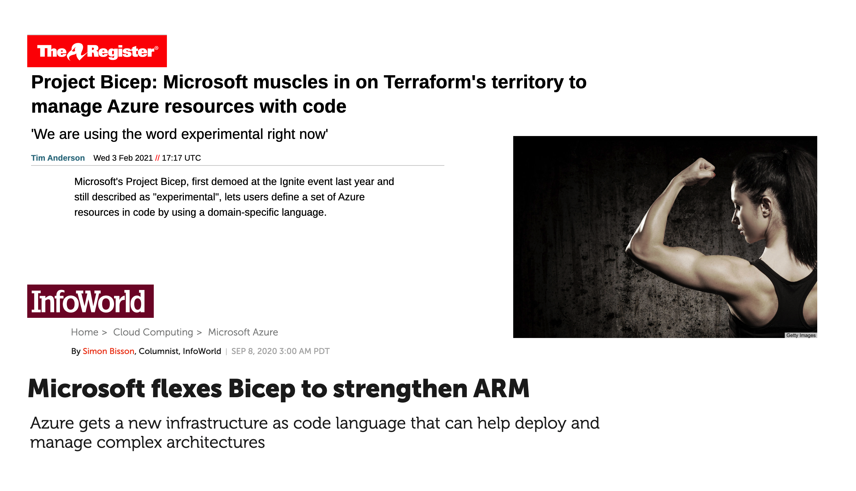

Slide 3
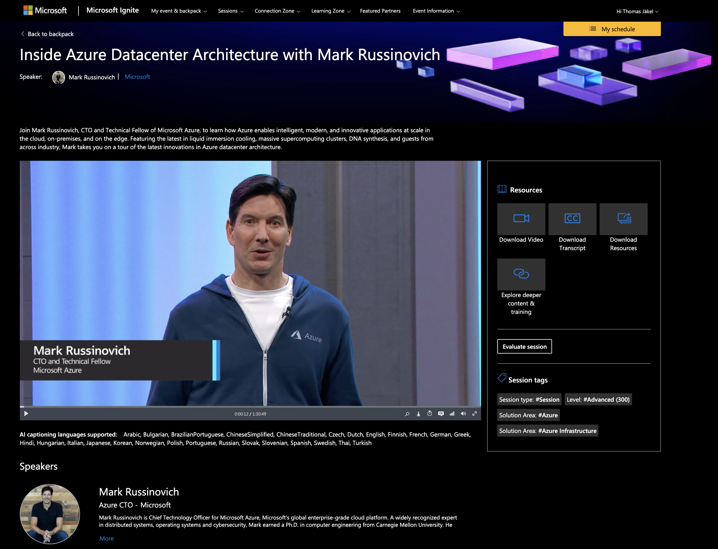

Slide 4
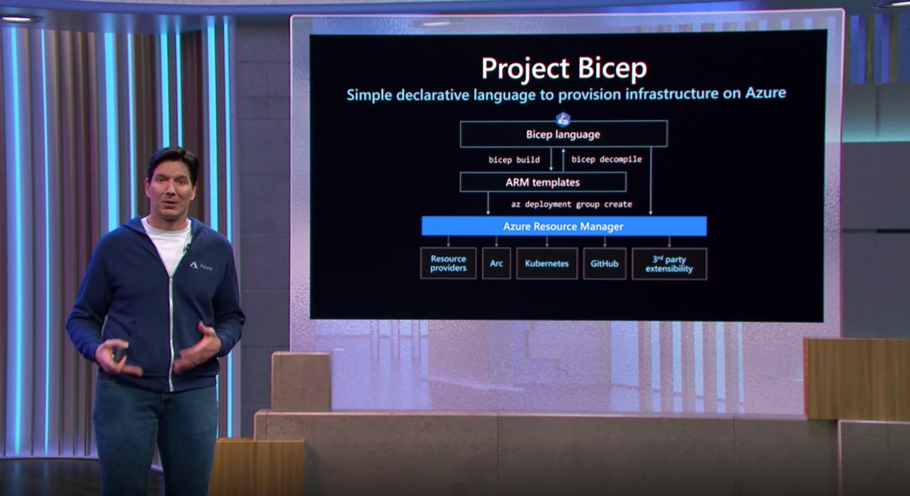

Slide 6
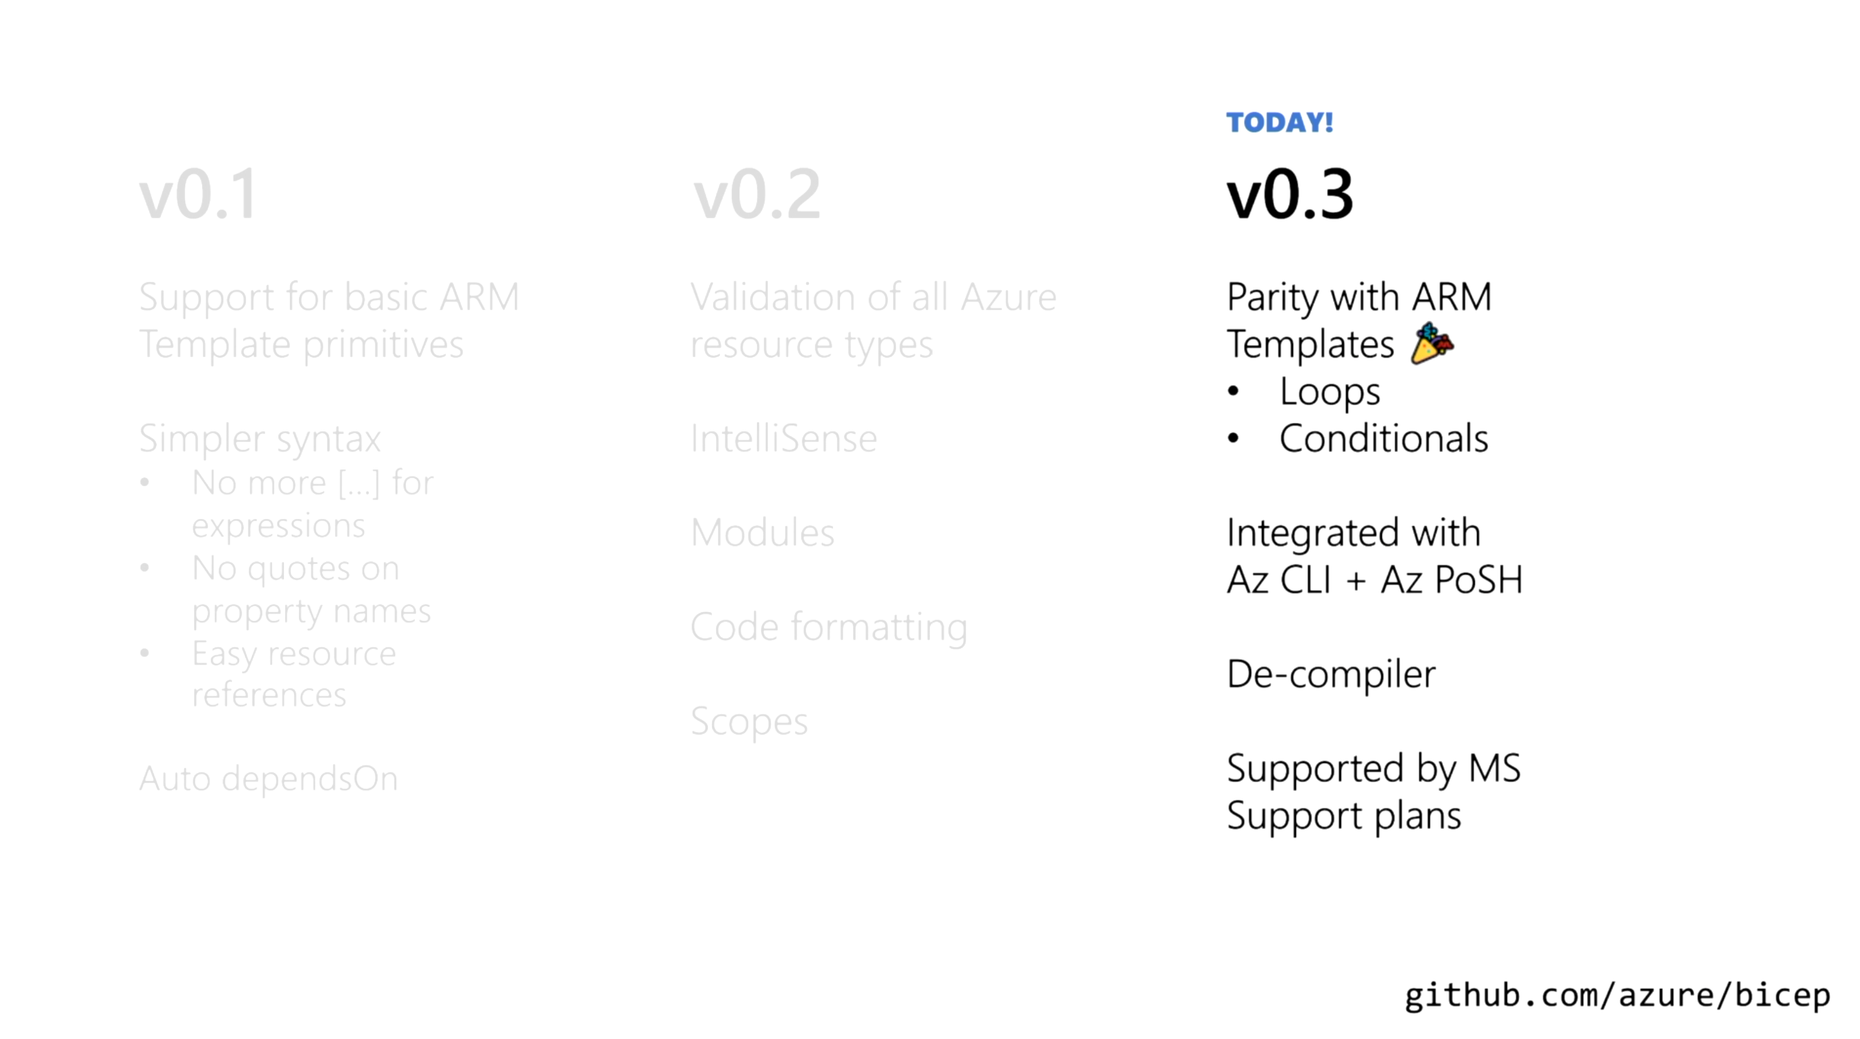


Slide 7
Goals
Geburtsfehler korrigieren
Lernkurve abflachen
Code verschönern
Modularisierung verbessern
Kompatibilität garantieren
Tooling und Compiler parallelisieren
Non-Goals
Universelle Programmiersprache
Non-Azure
Notes:
Geburtsfehler korrigieren: eigene Sprache statt aufgebohrtes JSON
Code verschönern: kürzer, verständlicher, keine Programmierkenntnisse notwendig
Modularisierung verbessern: no more copy/paste
Tooling und Compiler parallelisieren: kein Syntax-Ärger mehr

Slide 8
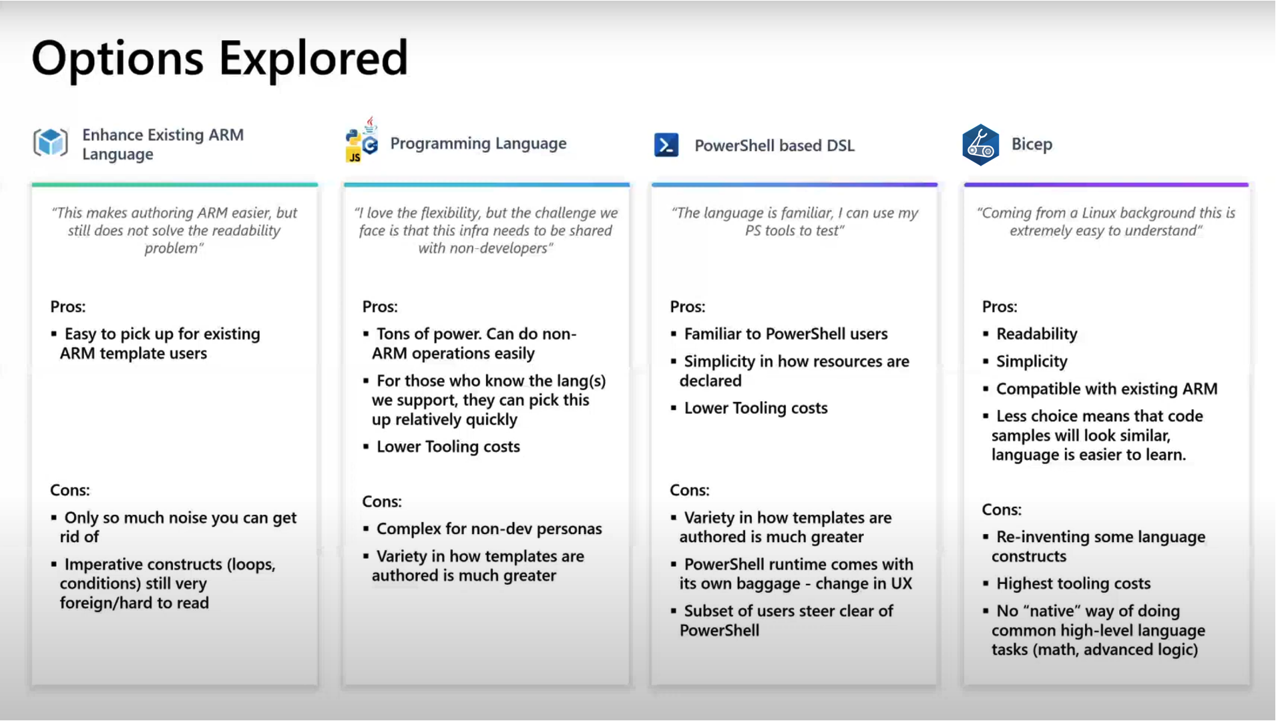

Slide 9
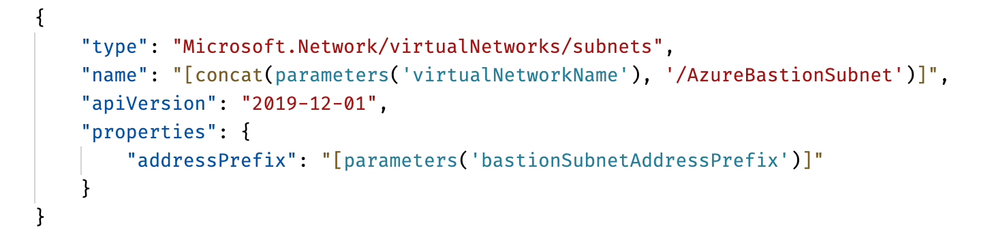

Reference to resources outside this template
Super Bicep
Bicep
ARM

Slide 10











Scenario Contoso

Slide 11
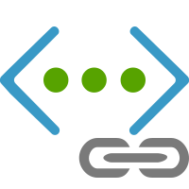
network.bicep
Hub
Spoke 2
Spoke 1

Slide 12

resource spoke1 ... = {
name: ...
location: ...
}
output spoke1Name string = spoke1.name
network.bicep
main.bicep
module networkDeploy 'network.bicep' = {
...
}
module bastionDeploy 'bastion.bicep' = {
params: {
vnetName: networkDeploy.outputs.spoke1Name
}
}
Hub
resource bastionSubnet... = {
name: '${vnetName}/AzureBastionSubnet’
...
}
Spoke 1
bastion.bicep
Link by name construction

Slide 13
Link by name construction
vnet/subnet
vnet/peering
Link by ID
Bastion Host → subnet
Bastion Host → public IP

Slide 14
Type
Parameter
Variable
Resource

